Slide 1
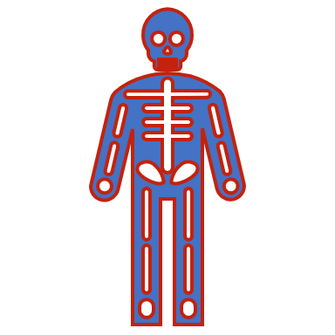
La nutrició i la salud
Xènia Albana Batlle
5è curs 20/21
Escola Sant Jordi Puigverd de Lleida

Slide 2
cura del nostre cos
Per tenir cura del nostre cos es molt important:
Beure aigua
Menjar saludable
Fer esport

Slide 3
L’aparell digestiu
Per a tenir cura de l'aparell digestiu tenim que seguir aquests passos:
Assegurar-nos de que els aliments que ingerim no estiguin en mal estat.
Llimpiar els aliments que siguin crus
Menjar poc a poc i no molta quantitat i mastegar be els aliments que ens empassem
Raspallar-nos les dent després de cada àpat per a que no ens surti caries i anar al dentista.

Slide 4
L’aparell respiratori
Fer exercici físic perquè augmenti la capacitat de la respiració.
Hi ha tres consells basics que podem fer:
Evitar el consum de tabac i el fum que produeixen les persones fumadores.
Vestir-nos d'acord amb la temperatura del lloc on estem o el lloc don anem i de la activitat que em de fer per a evitar refredats

Slide 5
L’aparell circulartori
Per a evitar malalties de l'aparell circulatori cal seguir aquests passos.
Fer exercici físic per a tenir bona circulació de sang i fer fort el cor.
Vestir-nos amb roba que no sigui ajustada que no dificulti la circulació.
Menjar aliments que no portin molts greixos perquè no tapin els vasos sanguinis.
intentar ni beure alcohol ni fumar perquè afecta el cor i als vasos sanguinis.

Slide 6
L’aparell excretor
Perquè l’aparell excretor funcioni be , fer alguns hàbits:
Intentar no menjar carn o alcohol perquè els ronyons treballin be.
Beure molta aigua per millorar l’orina.
No aguantar l’orina molta estona abans d’anar a dormir.
Dutxar-nos sovint i rentar-nos les parts del cos que suen més.

